Slide 1
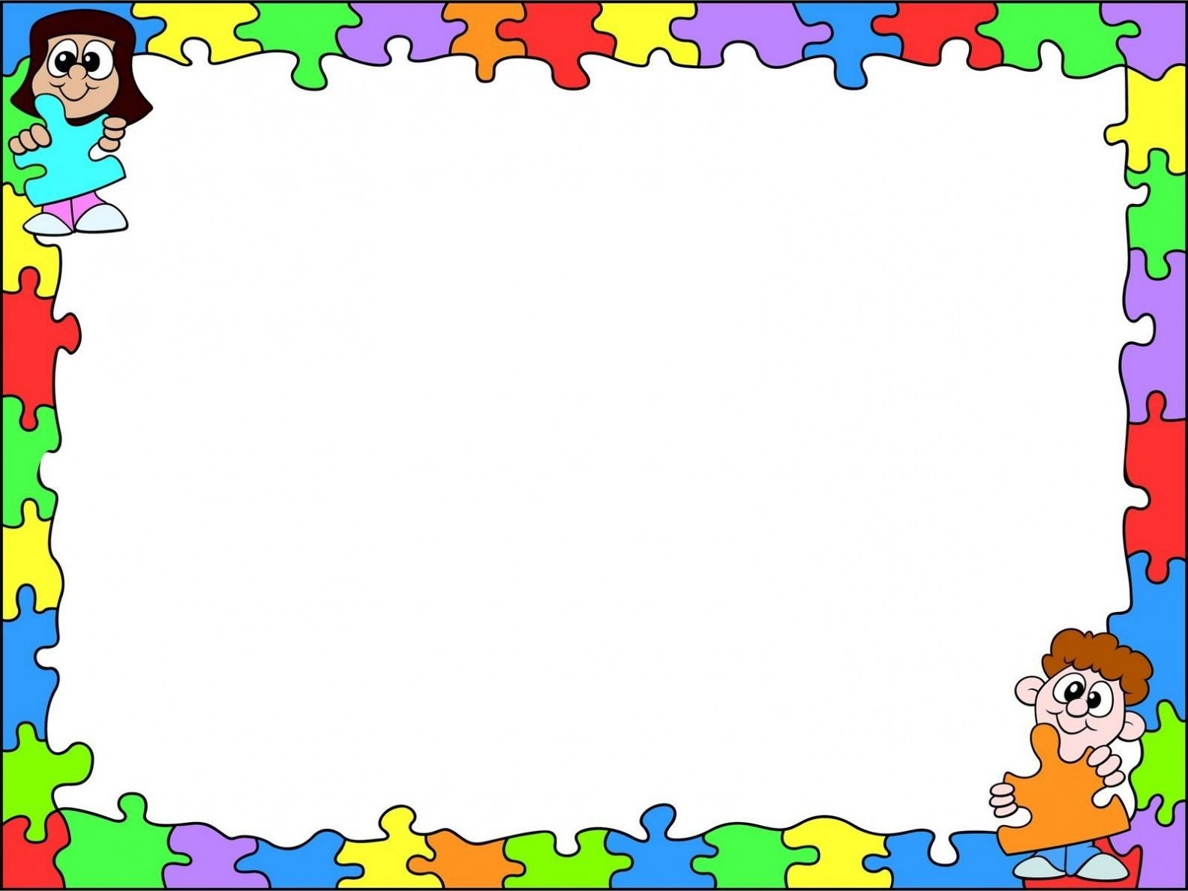
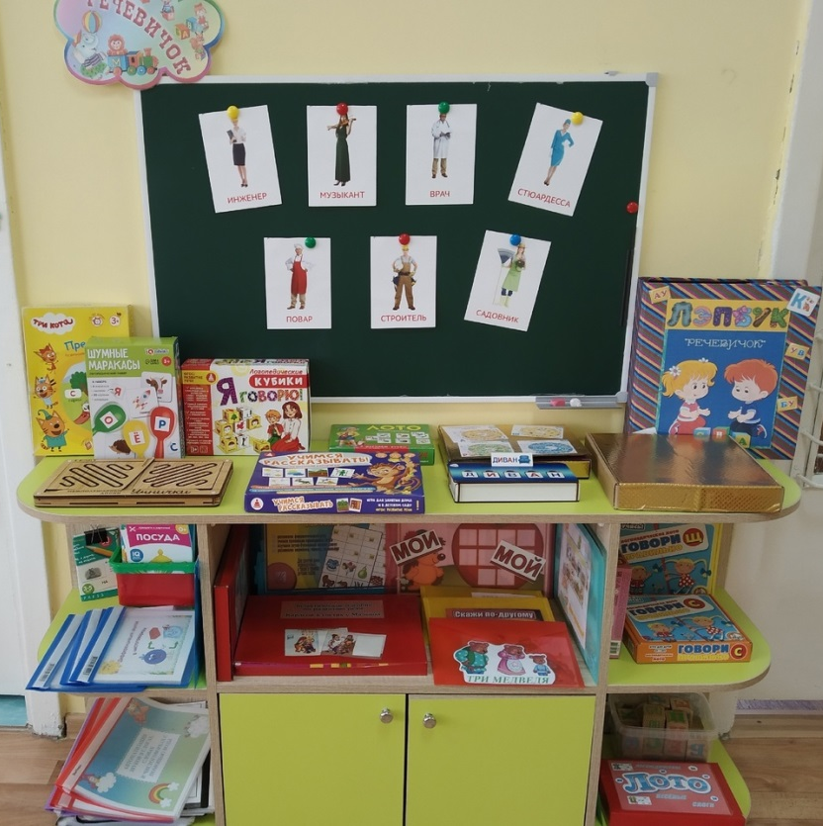
Организация развивающей предметно- пространственной среды по речевому развитию дошкольников в соответствии с ФОП ДО
муниципальное дошкольное образовательное учреждение
«Детский сад №123 «Гармония» комбинированного вида г. Орска»
Подготовил воспитатель:
Косягина Татьяна Николаевна

Slide 2

В связи с переходом на Федеральную образовательную программу дошкольного образования перед нами стоит задача: не только научить детей воспринимать программный материал в процессе игры, творчества, тесного взаимодействия с другими воспитанниками, но и самим научиться не управлять детьми, а заинтересовывать их, мотивировать на получение определённого объема знаний. Мы не предоставляем детям знания в готовом виде, не читаем им лекций, наставлений, а действуем, используя «принцип рыболова» - подводим детей к определённым выводам, к открытиям, которые ребёнок должен сделать сам.

Slide 3
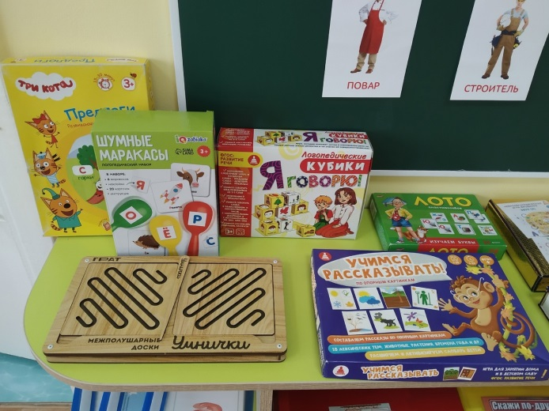
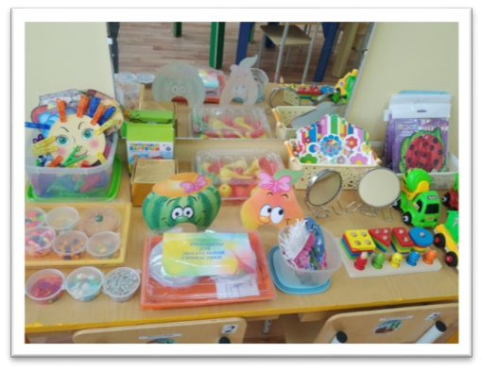
Образовательная область «Речевое развитие» - одна из самых важных образовательных областей. Чтобы реализовать её, педагог должен сам очень хорошо владеть определённым объёмом знаний: иметь чистую, правильную, грамотную, образную речь; знать детскую литературу, уметь составить увлекательный рассказ по картине и дать речевой образец, речевую модель ребёнку, знать алгоритм описания картинок, уметь правильно, логично и увлекательно для ребёнка поставить вопросы, обладать талантом доверительного разговора с детьми и, наконец, просто иметь добрые глаза и любить детей.

Slide 4
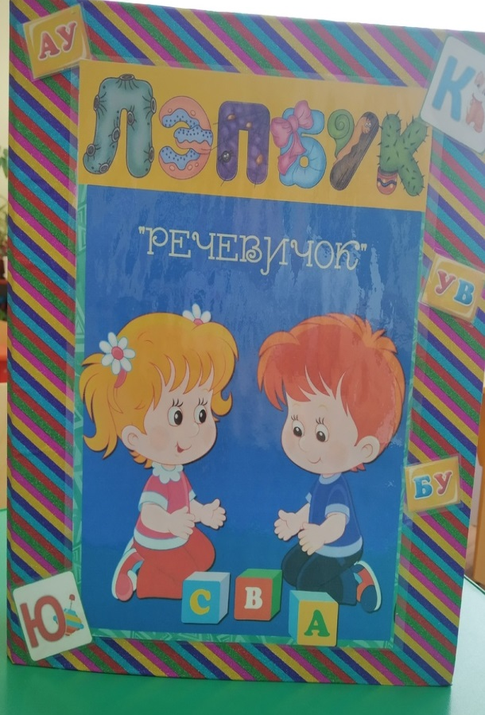
Целевые ориентиры ФОП предполагают, что на этапе завершения дошкольного образования ребёнок: достаточно хорошо владеет устной речью, может свободно использовать речь для выражения своих мыслей, чувств и желаний,
совершенствует умение диалогического общения в совместных играх и занятиях,
владеет навыками культуры общения, может выделять звуки в словах, у ребёнка складываются предпосылки к грамотности.
Задачами работы педагогов по речевому развитию детей дошкольного возраста согласно ФОП является:
1. Формирование словаря
2. Развитие звуковой культуры речи
3. Формирование грамматического строя речи
4. Развитие связной речи
5. Подготовка детей к обучению грамоте
6. Развитие интереса к художественной литературе

Slide 5

Условия для речевого развития детей:
- изучение состояния речевого развития детей в период дошкольного детства;
- целенаправленную работу педагогов над речевым развитием детей во всех видах детской деятельности и при тесном сотрудничестве с родителями;
- создание развивающей предметно-пространственной среды;
- повышение профессионального роста педагогов в вопросах речевого развития дошкольников.

Slide 6

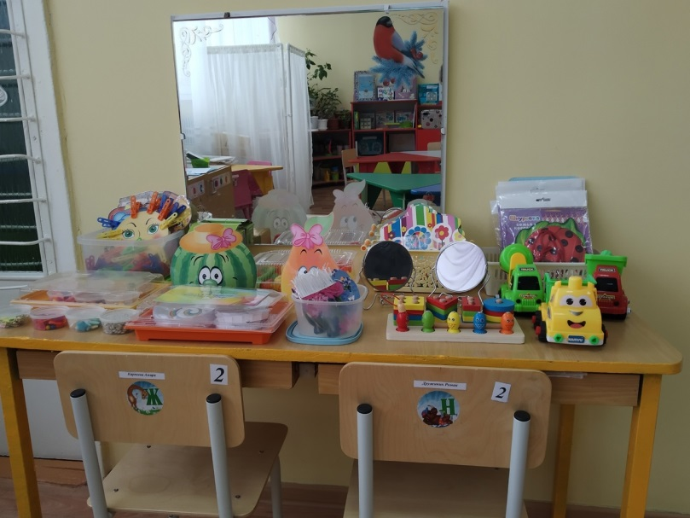
Процесс овладения речью – это сложный путь, который осуществляется во всех видах детской деятельности, он не мыслим без познания, без освоения ребенком окружающего мира. Поэтому, насыщая групповое пространство, мы учитываем то, чтобы дети могли удовлетворить свои жизненные потребности в познании, общении, творчестве, движении.
С этой целью в группе создан центр речевого развития «Речевичок». Его эстетичность, привлекательность вызывают у детей живой интерес и стремление к самостоятельной деятельности.

Slide 7

При подборе составляющих речевого уголка должны учитываться:
наполняемость уголка;
разнообразие материалов;
возрастные и индивидуальные особенности детей, структура речевых нарушений;
доступность;
системность;
эстетика оформления

Slide 8
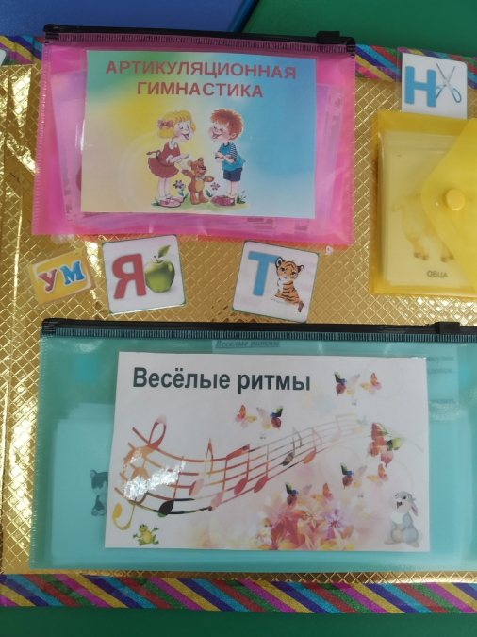
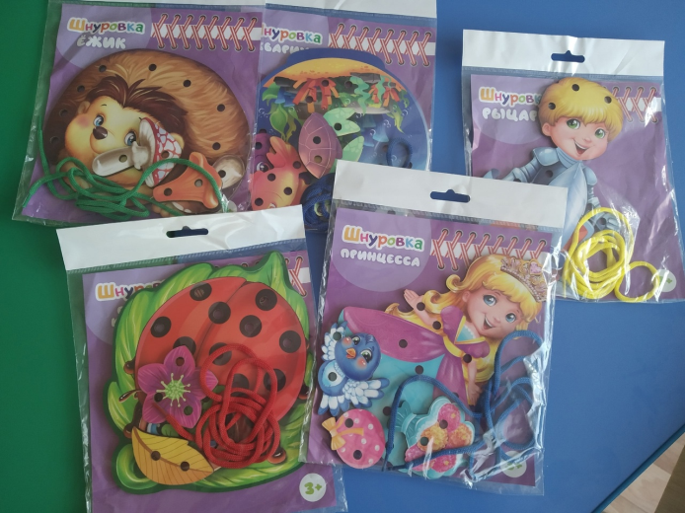
Разделы речевого уголка:
Звукопроизношение;
Дыхание;
Мелкая моторика;
Фонематические процессы;
Лексика, грамматика;
Связная речь;
Обучение грамоте.

Slide 9
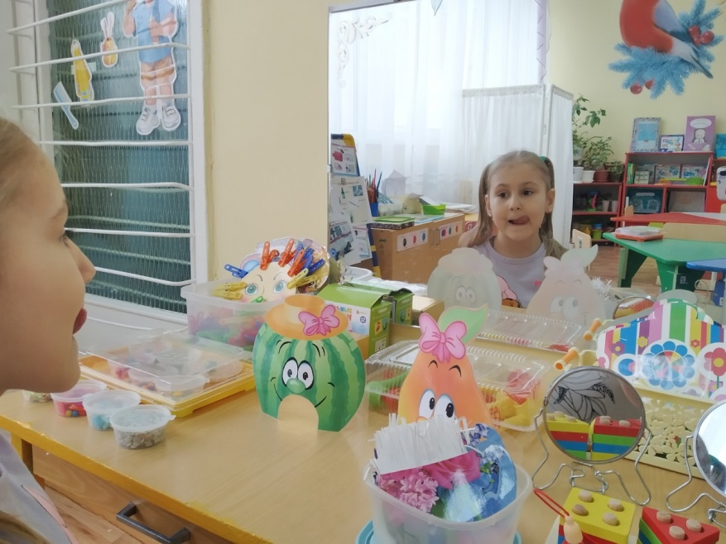
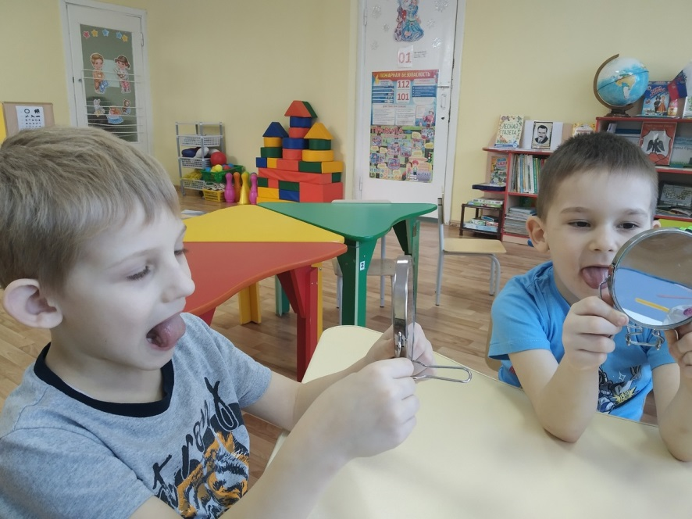
Раздел «Коррекция звукопроизношения»
Материал по развитию артикуляционной моторики включает в себя большое зеркало, индивидуальные зеркала, предметные картинки-опоры; артикуляционные уклады, схемы; артикуляционную гимнастику в альбомах на определенный звук; артикуляционную гимнастику в стихах и картинках.

Slide 10
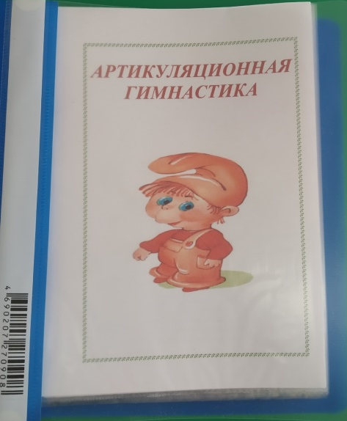
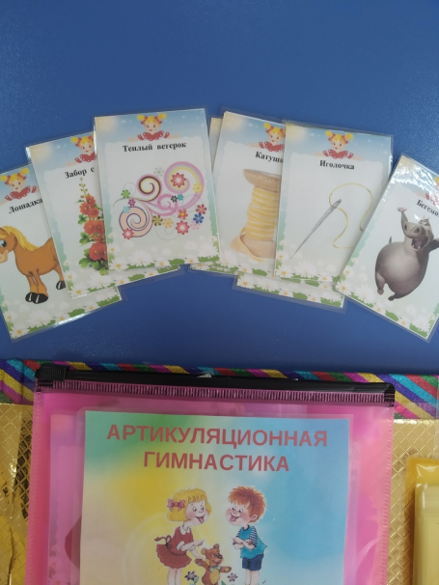
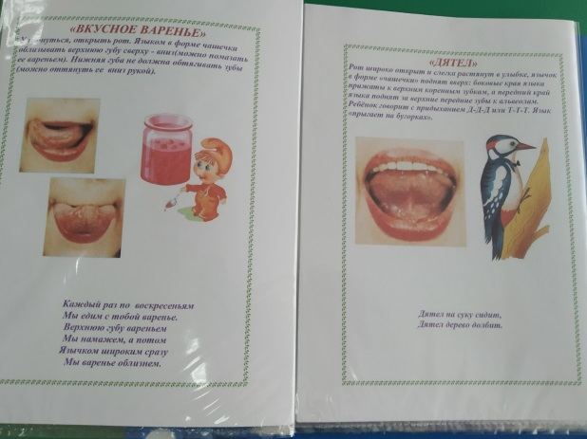

Slide 11
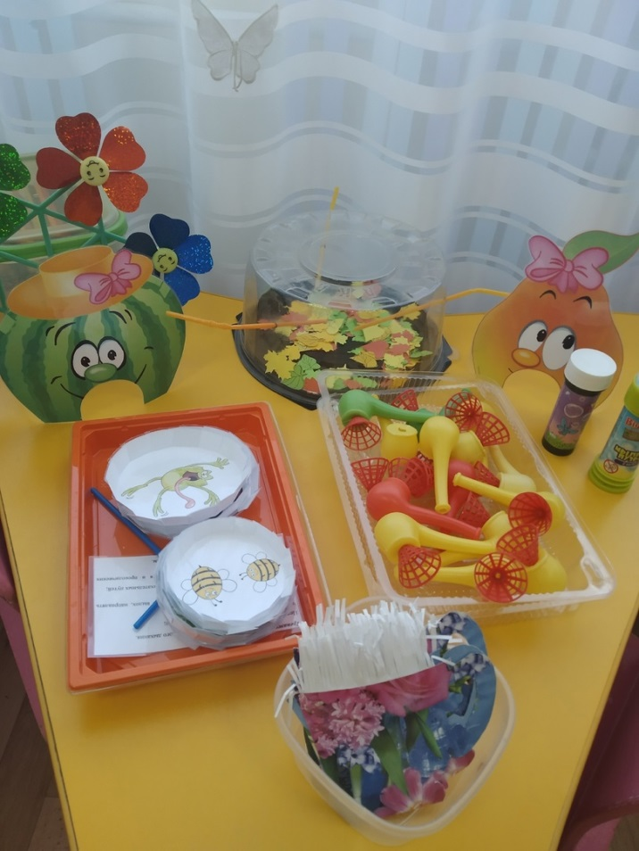
Раздел «Пособия по развитию речевого дыхания»
Дыхательные упражнения улучшают ритмы, повышают энергетическое обеспечение деятельности мозга, успокаивают, снимают стрессы и важны в работе над произношением. В своей работе мы используем предметы для поддувания: султанчики, разноцветные воздушные шарики, бумажные полоски, снежинки, перья, листочки, подуй на мельницу, бабочки, «Горячий чай», мыльные пузыри, вертушки и т. д.

Slide 12
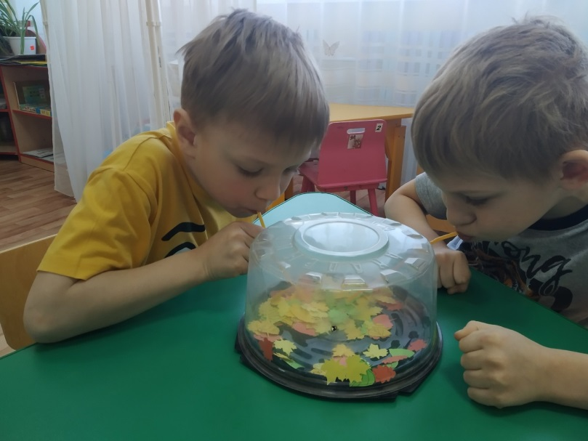
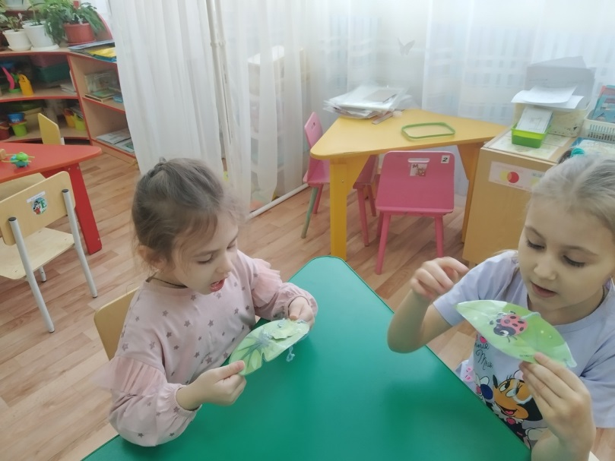
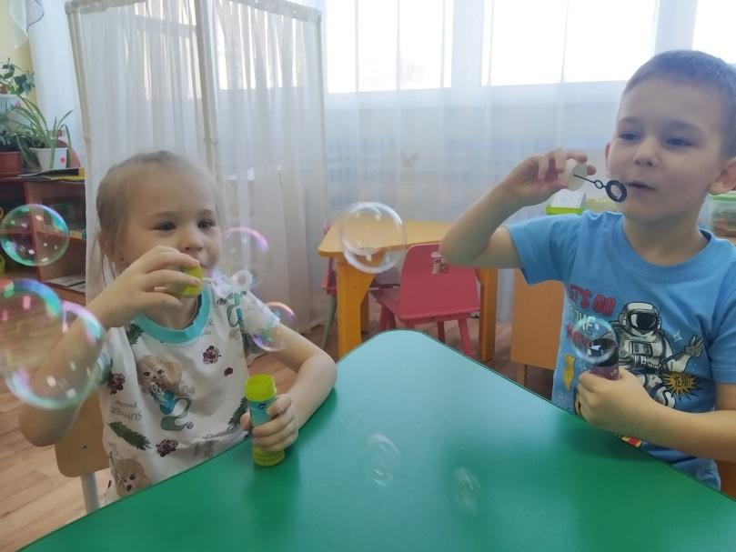
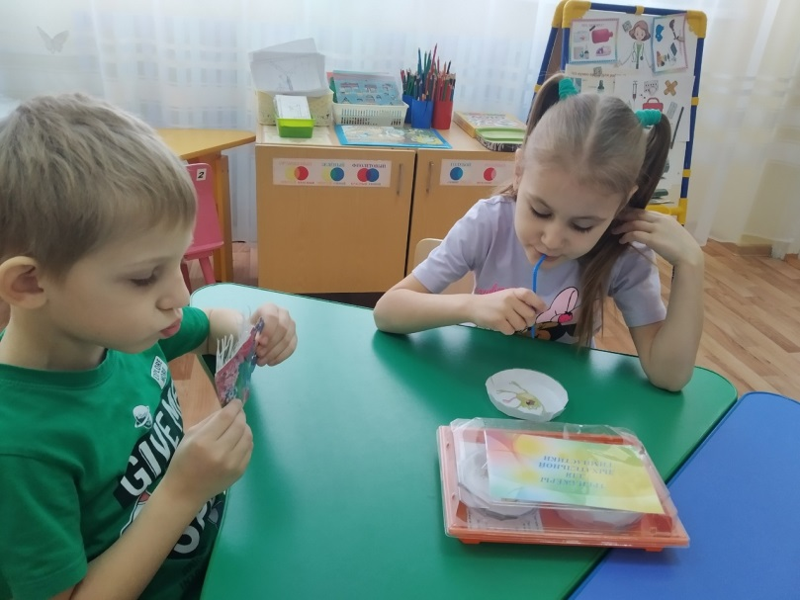

Slide 13
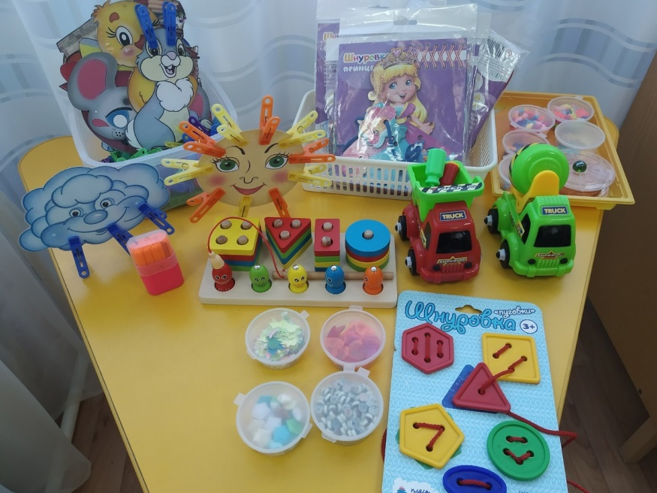
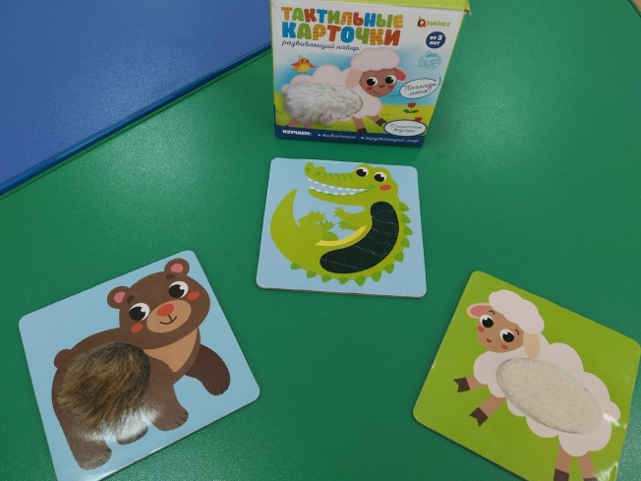
Игры для развития мелкой моторики:
Для развития мелкой моторики, мы используем следующие игры: сухой пальчиковый бассейн, выложи по контуру, игры с прищепками, вкладыши, мозаика, пазлы, конструкторы, «Веселые шнурочки», трафареты, раскраски, счетные палочки, разноцветные скрепки, разнообразный материал для выкладывания предметов, букв, слогов, слов и предложений, сборник пальчиковых игр и т. д.

Slide 14
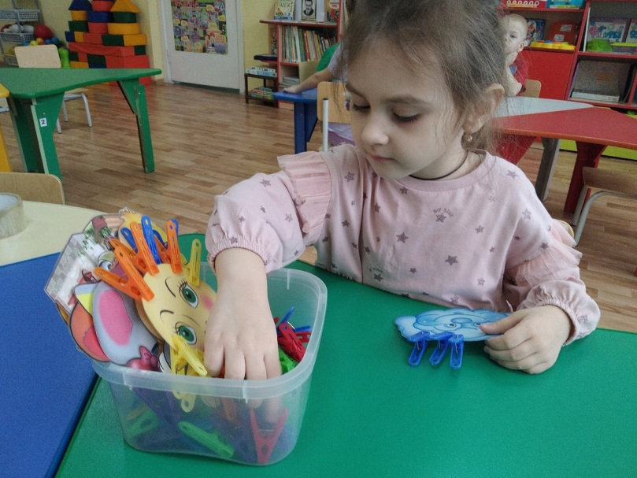
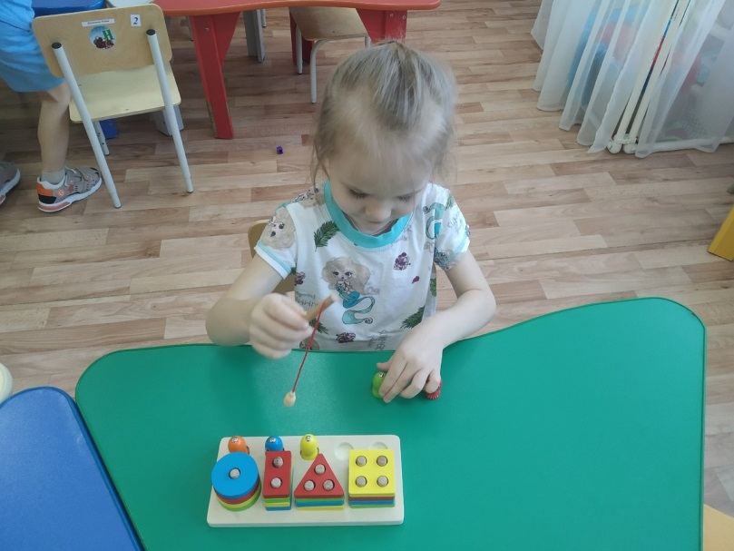
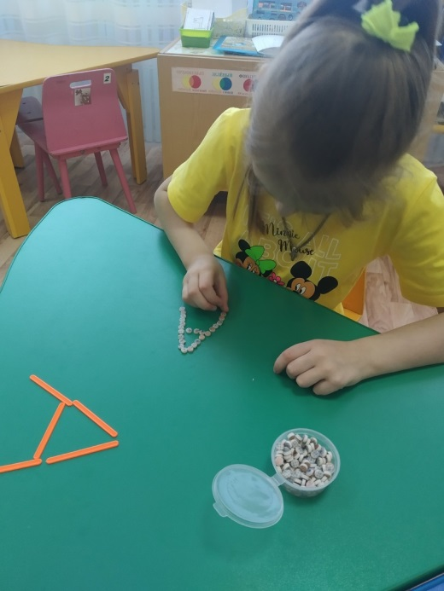
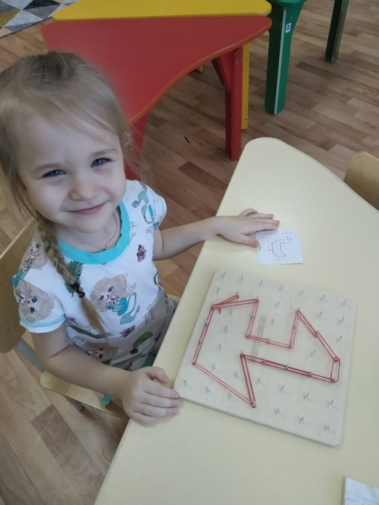
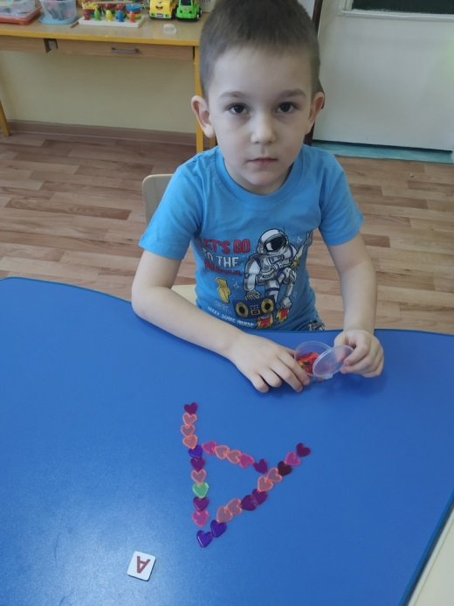

Slide 15
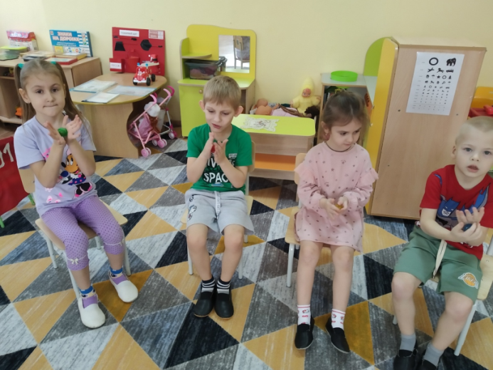
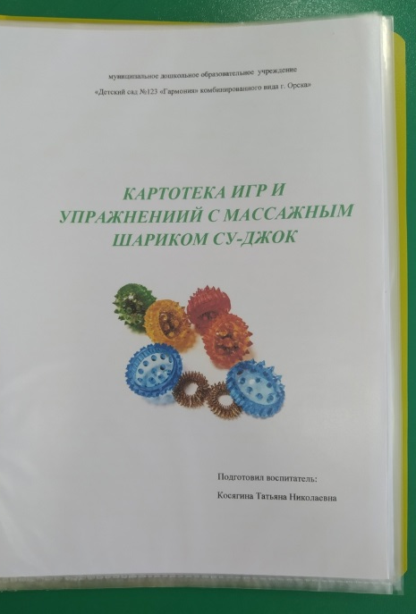
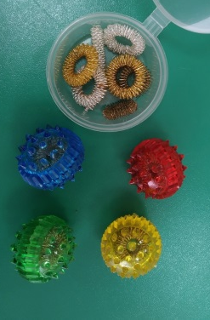
Игры с массажным шариком су-джок
В своей работе я использую массажный мяч (колючий мяч Су-Джок) эффективное средство развития кистей рук ребенка, движений его пальцев, разработки мышц. Ребристая игольчатая поверхность мяча воздействует на нервные окончания, улучшает приток крови и активизирует кровообращение. Массажный мяч положительно сказывается на развитии речи детей.

Slide 16
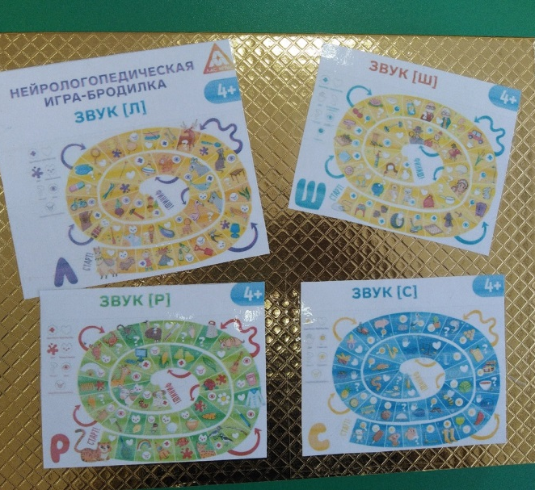
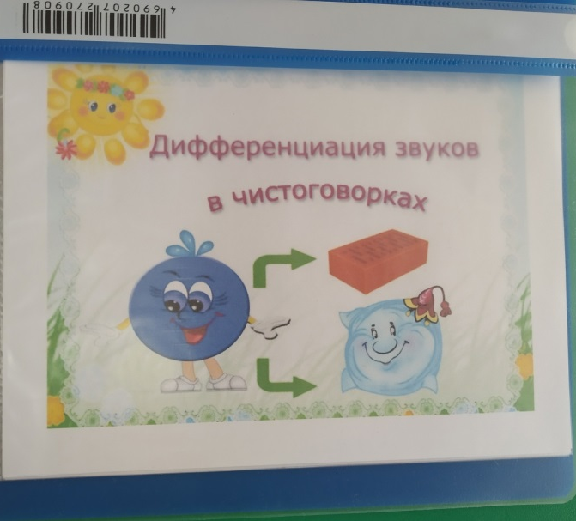
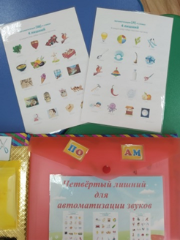
Материал по звукоподражанию, игры на развитие голоса:
Игра «Звуковые дорожки», карточки «Повтори звук», шумовые инструменты; звуковые коробочки; детские музыкальные инструменты: рояль, гармошка, барабаны, дудочка, бубен, трещотка, колокольчики, погремушки.

Slide 17
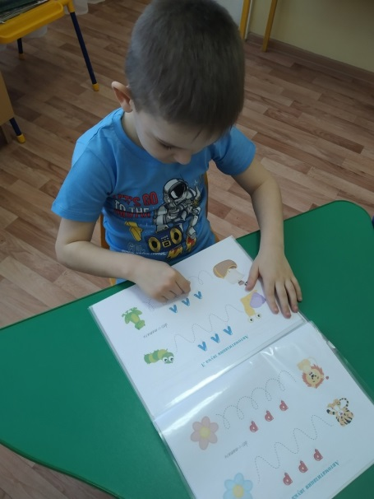
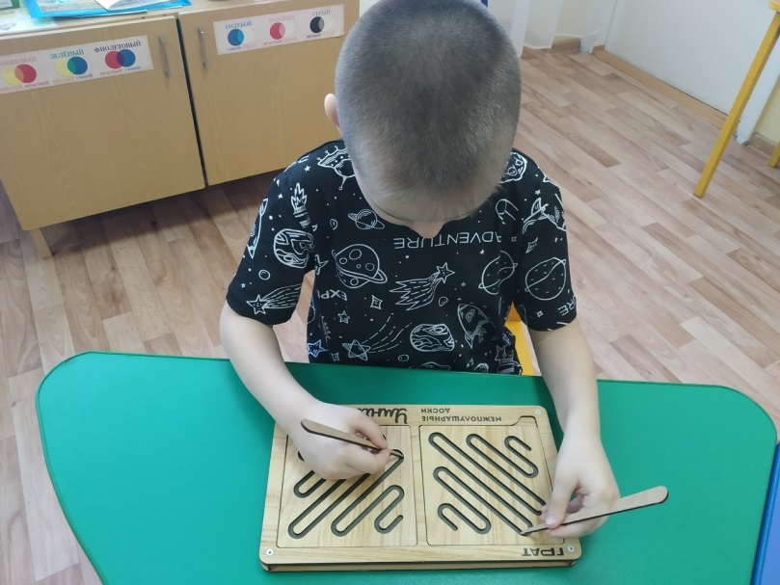
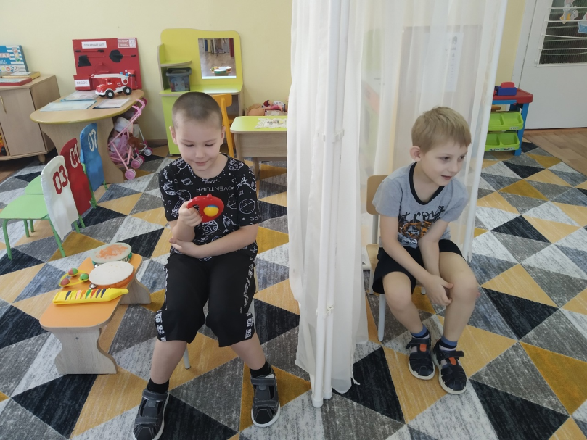
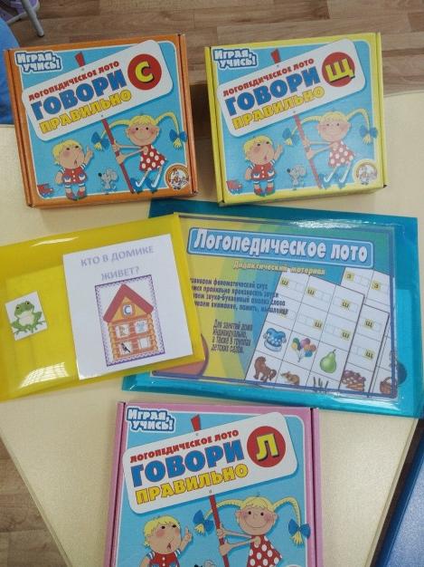

Slide 18
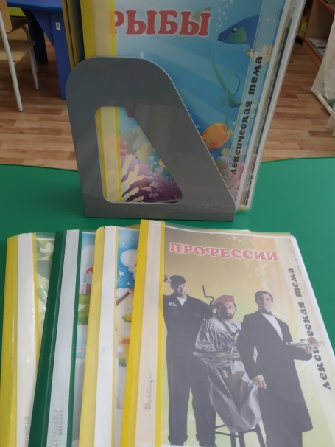
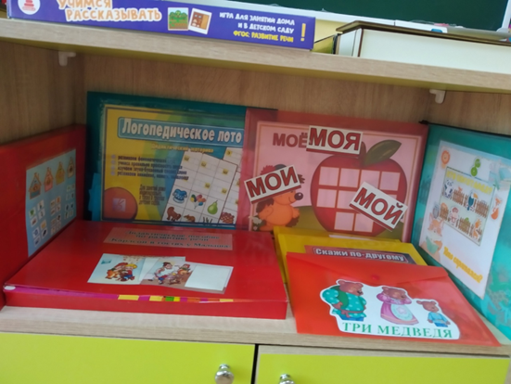
Игры по лексике и грамматике
Лексические альбомы, тематические плакаты для развития лексики и грамматики, предметные картинки по лексическим темам, тематические лото и домино, игры «Четвертый лишний», «Назови ласково», «Сосчитай до пяти», «Скажи наоборот».

Slide 19
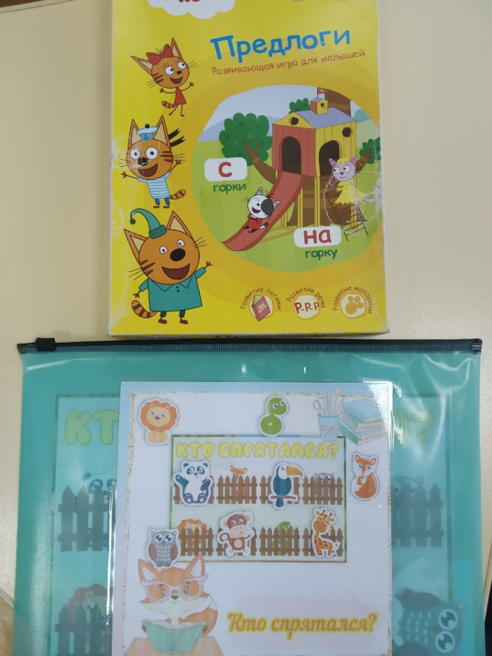
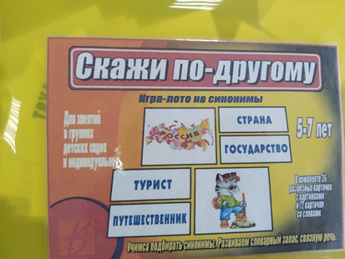
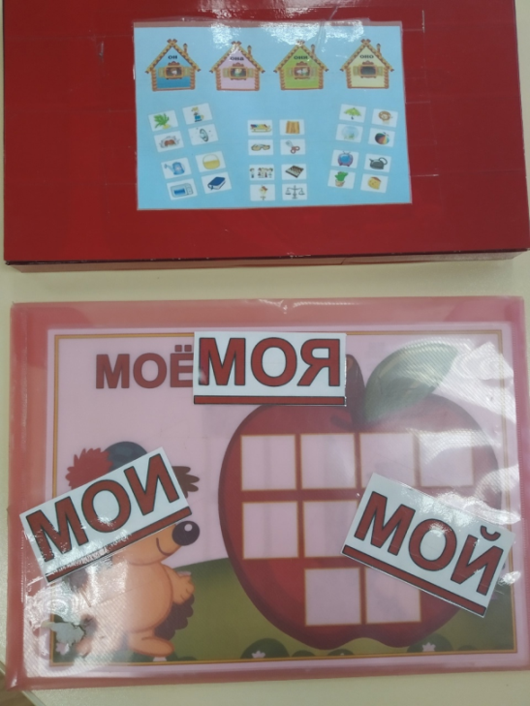
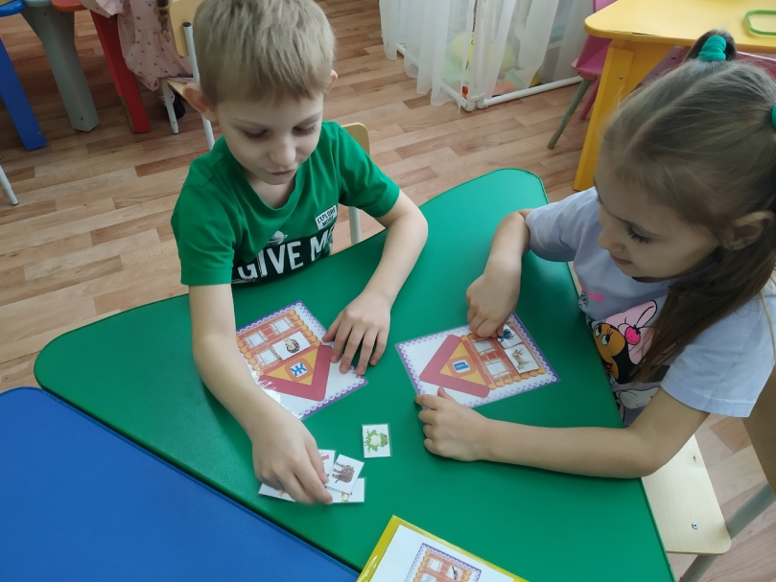
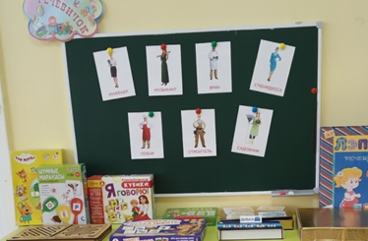

Slide 20
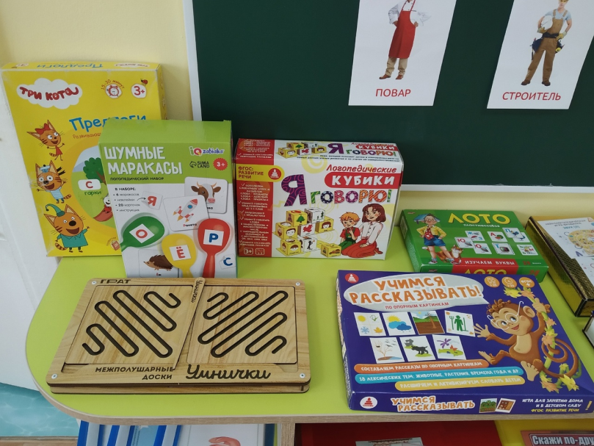
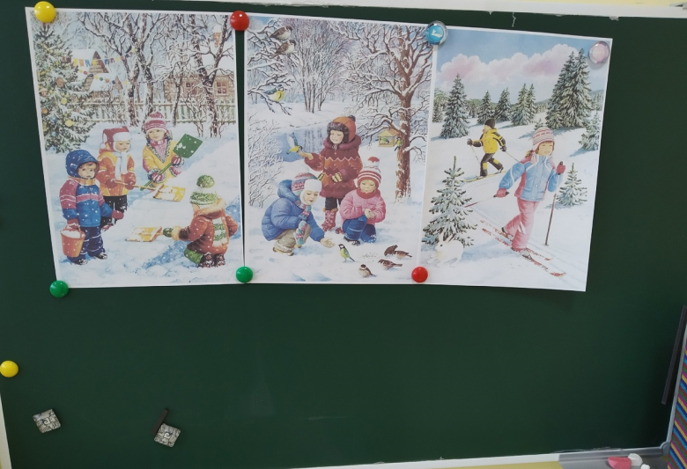
Раздел «Развитие связной речи»
Содержит сюжетные картинки, схемы для составления описательных рассказов «Когда это бывает?», «Играем в профессии» «Истории в картинках»; дидактическое пособие «Рассказы по картинкам», разные виды театра и др. Игры по развитию связной речи «Подбери слово», «Определения», «Лото», «Чей хвост, чья голова», «Противоположности», «Кем быть?»; мнемотаблицы; чистоговорки, стихи, потешки, скороговорки; библиотека детских книг и др.

Slide 21
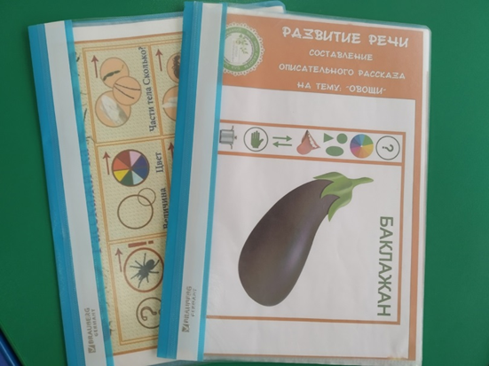
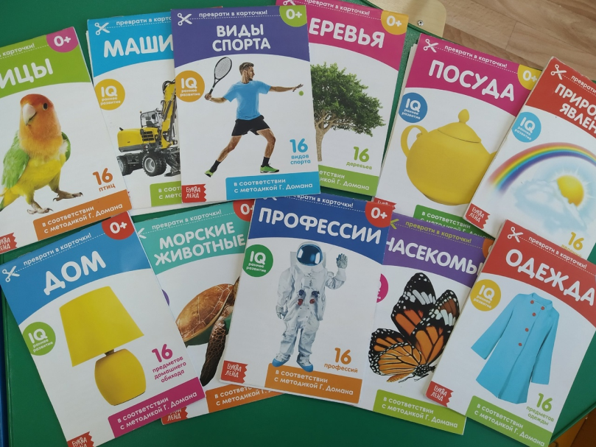
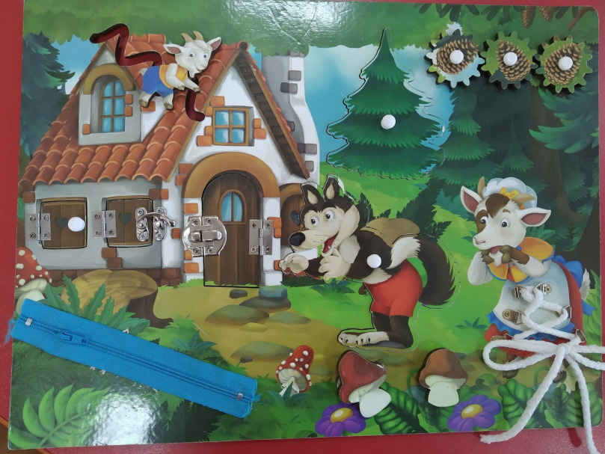
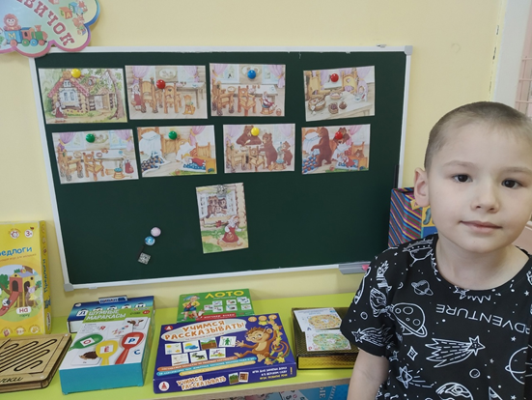

Slide 22
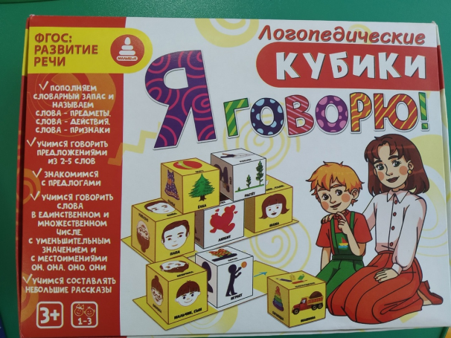
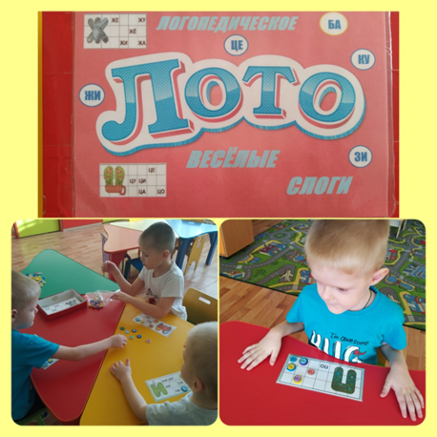


Slide 23




Материал по подготовке к обучению грамоте:
Прописи, «Цветные скрепочки», магнитная доска; наборы магнитных букв; кубики «Азбука в картинках», игры «Учись читать», «Умные кубики», игра «Звуки, буквы я учу!», «Говорящая Азбука».

Slide 24





Slide 25





Slide 26
Развитие познавательно – речевых способностей у детей - это одна из главных задач дошкольного образования. Решение этой задачи невозможно без создания современной предметно–развивающей среды. Оформленный речевой уголок расширяет речевую среду в группе, способствует созданию у детей эмоциональной отзывчивости и желания участвовать в речевом общении.
СПАСИБО ЗА ВНИМАНИЕ!

